Slide 1
Bài Assignment Môn Kĩ Năng Làm Việc
GVHD: Võ Trung An

Slide 2
1
Thông Tin Thành Viên
- PS12622 – Kiều Công Kiên (Leader)
- PS11694 – Hoàng Văn Huỳnh
-PS13931 – Nguyễn Phước Khoa
-PS09513 – Đoàn Trọng Khôi

Slide 3
Ý Tưởng Ban Đầu
App Booking (hướng đến những khách du lịch để nhanh, tiện lợi trong việc thuê phòng
App Công thực nấu ăn(hướng đến những người nấu ăn không ngon để giúp mọi người có thể nấu ăn ngon hơn)
Lí do: do ngành dịch vụ đang phát triển. Nhu cầu dịch vụ thuê phòng tăng cao
Lí do: thuận tiện cho việc tìm các công thức nấu ăn trên mạng
Kiên
Huỳnh
App Order Cà Phê(hướng đến nhân viên trong quán để thuận tiện, tiết kiệm thời gian trong việc order)
Khôi
Khoa
App Học Tiếng Nhật (hướng đến những người muốn học tiếng Nhật để những người đó dễ tìm tài liệu học hơn)
Lí do:thuận tiện và tiết kiệm thời gian cho nhân viên
Lí do: thuận tiện cho việc học tiếng Nhật mọi lúc mọi nơi

Slide 4
Chọn Lọc Ý Tưởng
1. App Booking
2. App Công thức nấu ăn
3. App Order Cà Phê
4. App Học Tiếng Nhật

Slide 5
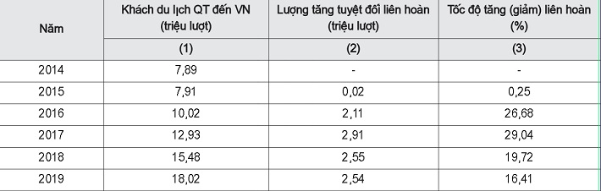


App Booking
Biến động của khách du lịch quốc tế đến Việt Nam giai đoạn 2014 - 2019

Slide 6
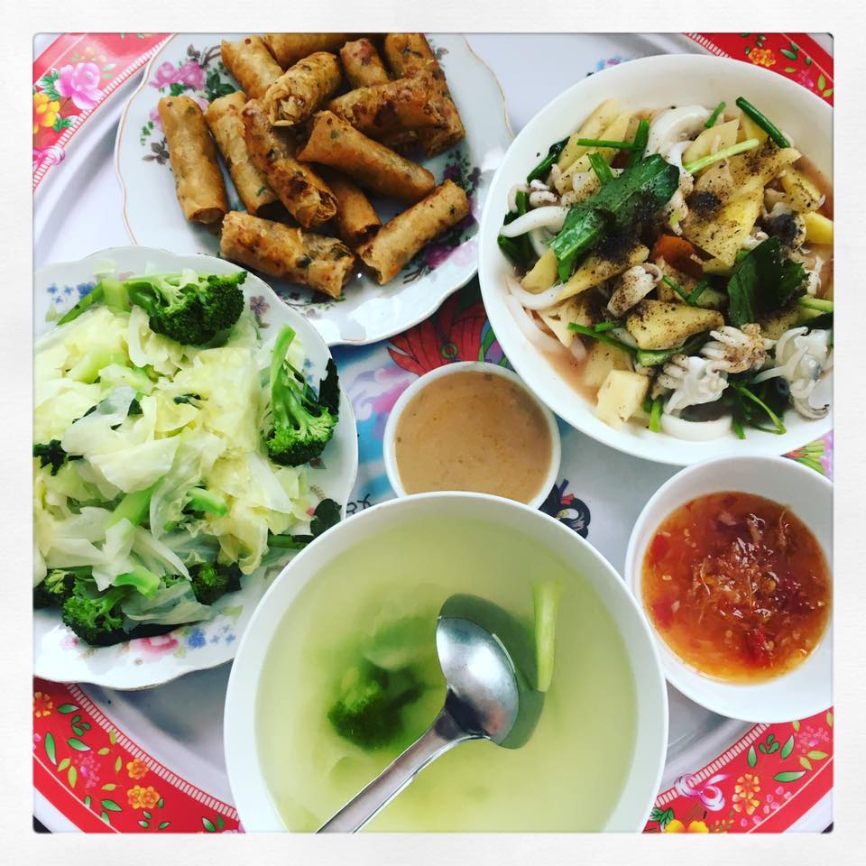
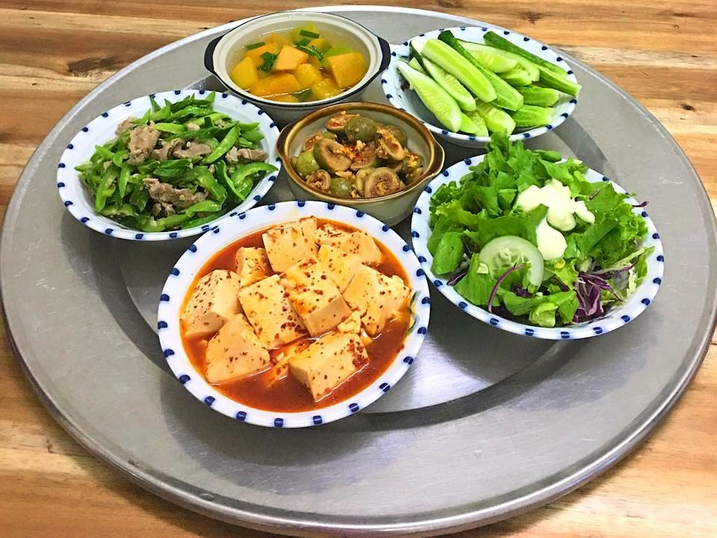
App Công thức nấu ăn
- Cứ 5 người thì một người không biết nấu ăn
- Nấu ăn một cách dễ dàng hơn
- Muốn nấu một món ăn khác nhưng ngại tìm kiếm

Slide 7
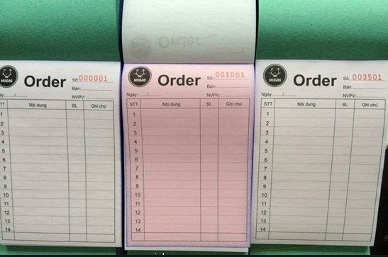
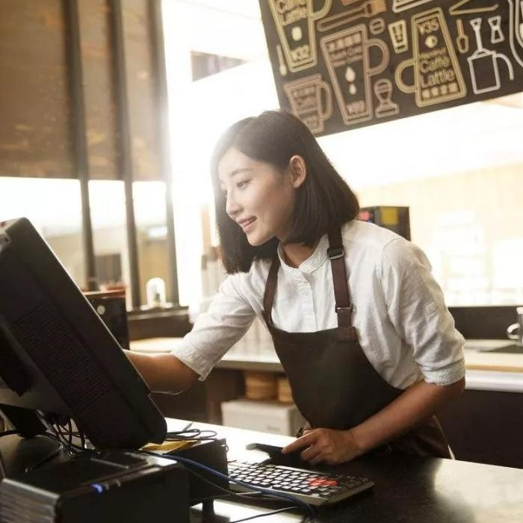
App Order
- Tránh mất thời gian của nhân viên và khách hàng
- Tạo ấn tượng chuyên nghiệp cho khách hàng

Slide 8
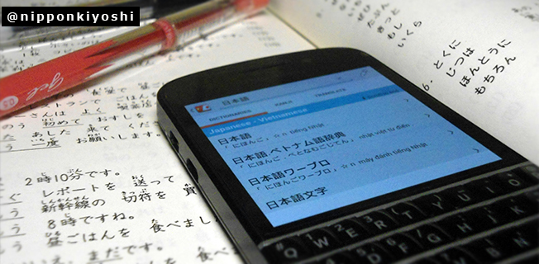
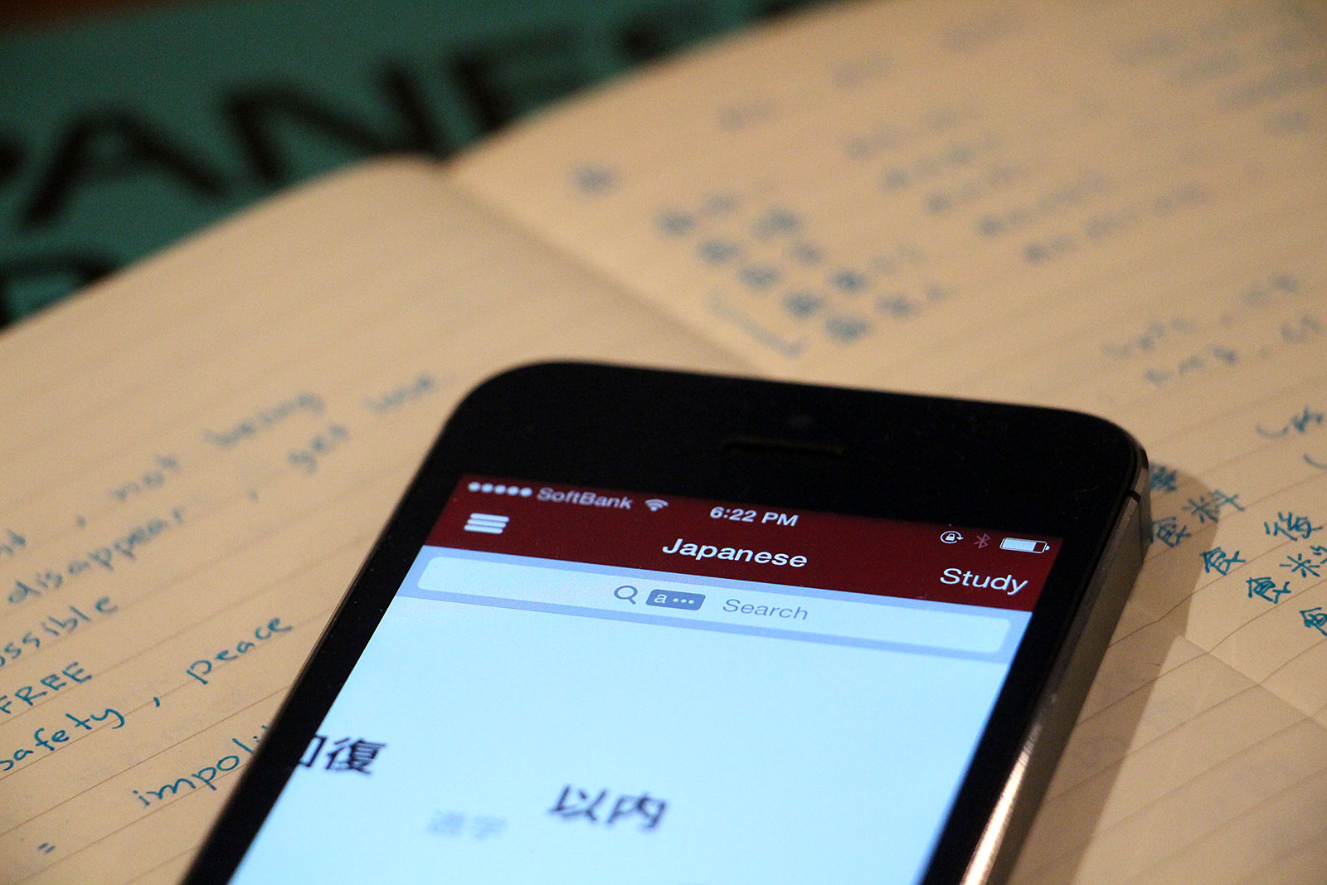
App Học Tiếng Nhật
- Giúp học tiếng Nhật tốt hơn
- Học tiếng Nhật sẽ có cơ hội việc làm tốt hơn
- Học tiếng Nhật sẽ thuận tiện hơn trên App

Slide 9
App Công Thức Nấu Ăn
Sau khi trình bày về ý tưởng . Nhóm đã biểu quyết để đưa ra ý tưởng cuối cùng

Slide 10

Tên Dự Án Thống Nhất
CookAtHome
Logo Ứng Dụng
Ứng dụng xem công thức nấu ăn đơn giản, tiện lợi ngay trên điện thoại

Slide 11
Đánh giá ý tưởng
 | Tiêu Chí 1 (Tính Khả Thi) | Tiêu Chí 2 (Tính Đáp Ứng) | Tiêu Chí 3 (Tính Mới Lạ) | Tiêu Chí 4 (Tính Cộng Đồng) | Tiêu Chí 5 (Tính Đo Lường)
Ý Tưởng Được Thống Nhất | 8/10 | 8/10 | 5/10 | 7/10 | 6/10
Giải Thích | Team có thể thực hiện được ứng dụng. Phù hợp với năng lực của team | Có thể đáp ứng như cầu tìm các công thức món ăn của bất kì quốc gia nào ngay trên ứng dụng | Hiện tại trên thị trường đã có khá nhiều ứng dụng có chức năng tương tự | Ứng dụng giúp lan toả các truyền thống nấu ăn của các quốc gia đến người dùng | Đã có nhiều ứng dụng phát hành trước và có chỗ đứng trong người tiêu dùng

Slide 12

Thanks you!
Do you have any questions?

